Slide 1
PSYCHOTHERAPY AND WAR
THE WAY: UKRAINE–LATVIA–UKRAINE
mag psych, psychotherapist,
teacher and supervisor of psychodynamic psychotherapy
INESE PUTNIECE

Slide 2
Latvian Psychotherapy Association organized two summer camps for psycho–emotional rehabilitation for Ukrainian psychotherapists

Slide 3
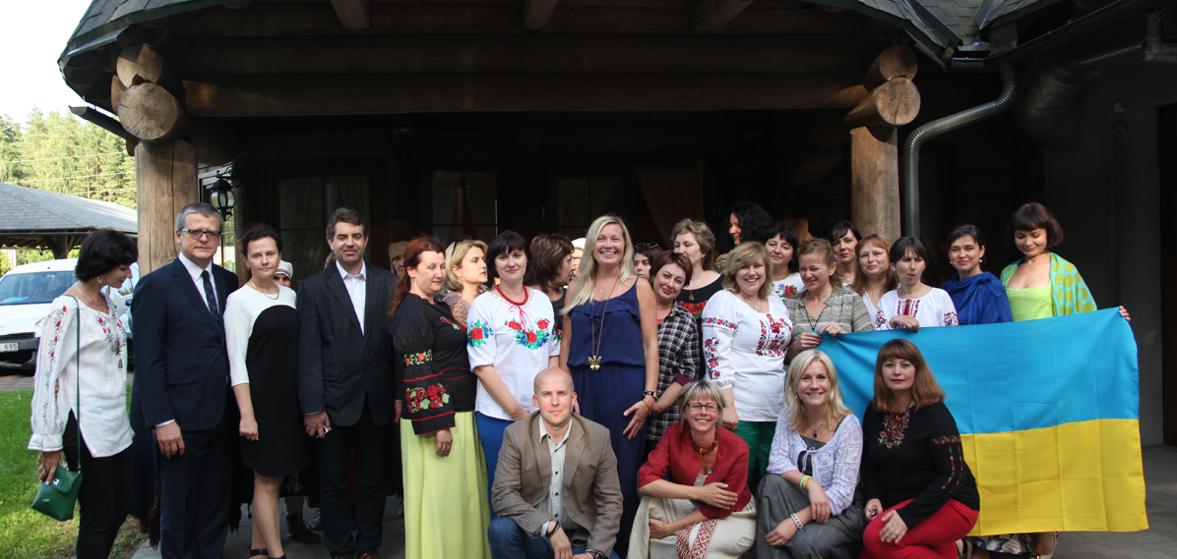

Slide 4
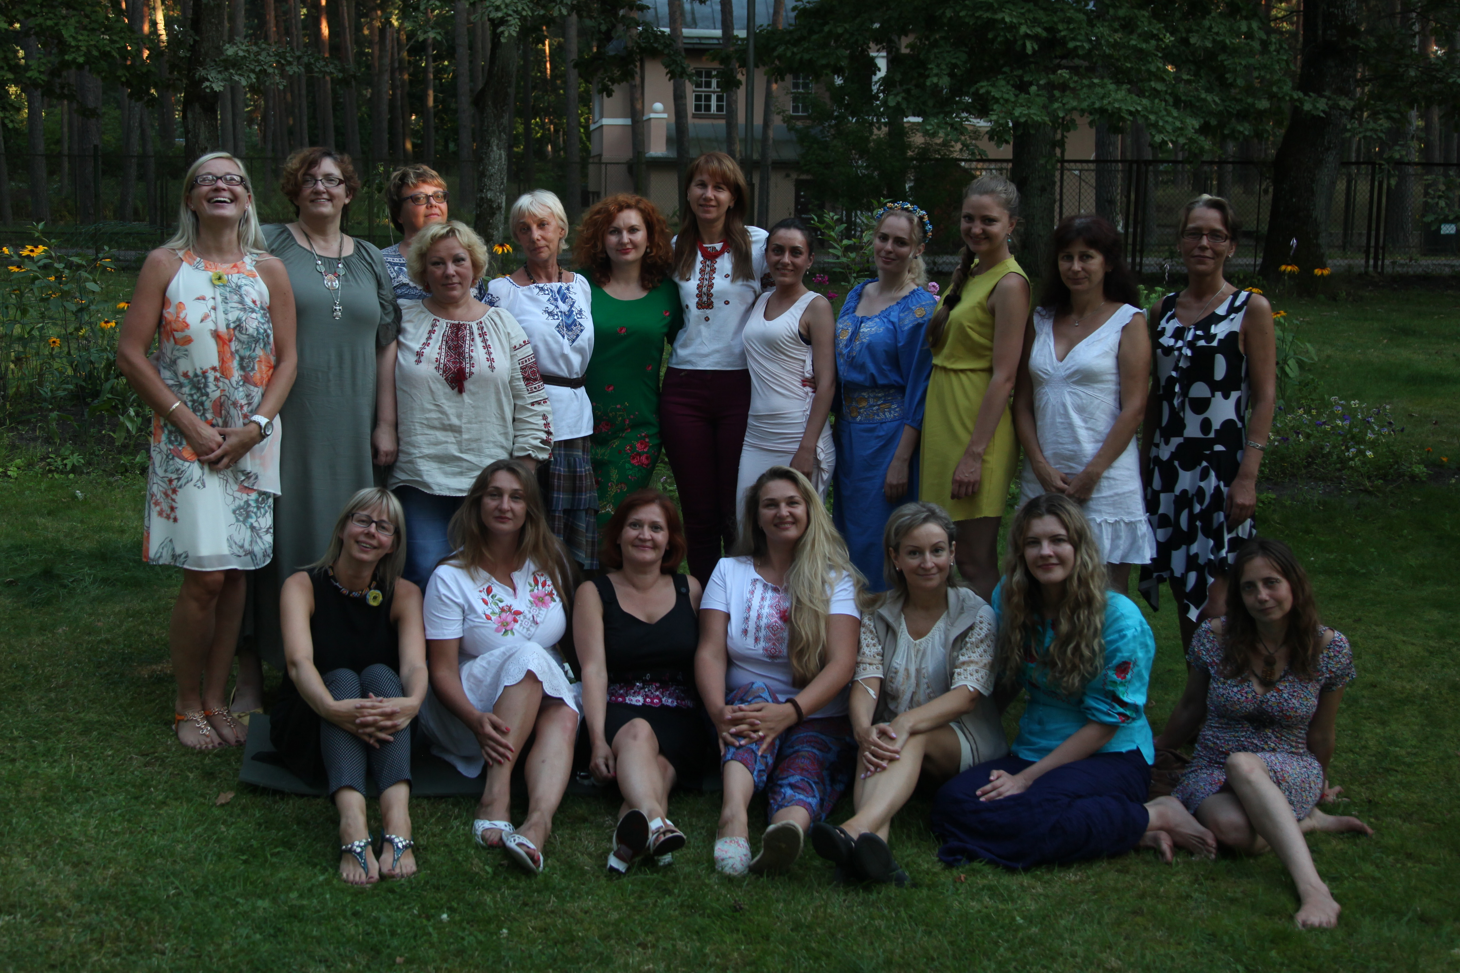

Slide 5
The project idea was developed in collaboration with the Latvian Psychotherapy Association and Parliament Deputies working group for cooperation with the Ukrainian parliament.

Slide 6
Most funding for the camp conduct gave the Ministry of Health.

Slide 7
PROGRAMM OF REHABILITATION CAMPS
The idea was – to help restore the physical and mental resources of ukrainian colleagues.
The rehabilitation camp lasted 9 days.
2 of 9 was free time days.

Slide 8
SCHEDUL OF PROGRAMM OF REHABILITATION CAMPS
Morning group
Seminars about different themes based on different
modalities of psychotherapy
Technical seminars based on case study
Individual supervisions
Evening group
Free time

Slide 9
MODALITIES OF PSYCHOTHERAPY WICH OFFERS INDIVIDUAL SUPERVISIONS AND SEMINARS.

Slide 10
Psychodynamic psychotherapy
Existential psychotherapy
Cognitive – behavioral therapy
Jungian analysis
Psychoorganic analysis
Gestalt therapy
Psychodrama
Family therapy
Art therapy
Psychiatrist

Slide 11
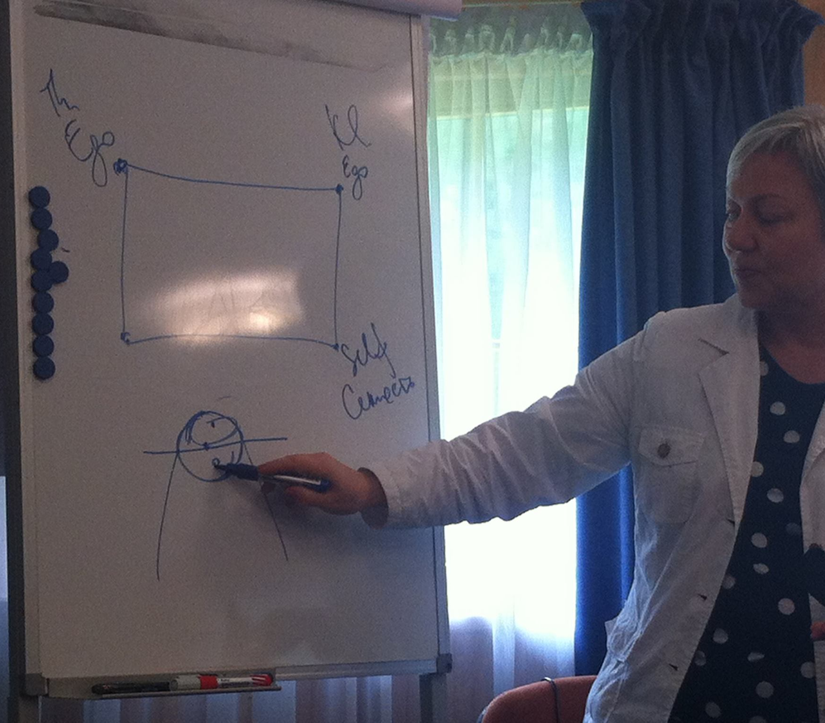
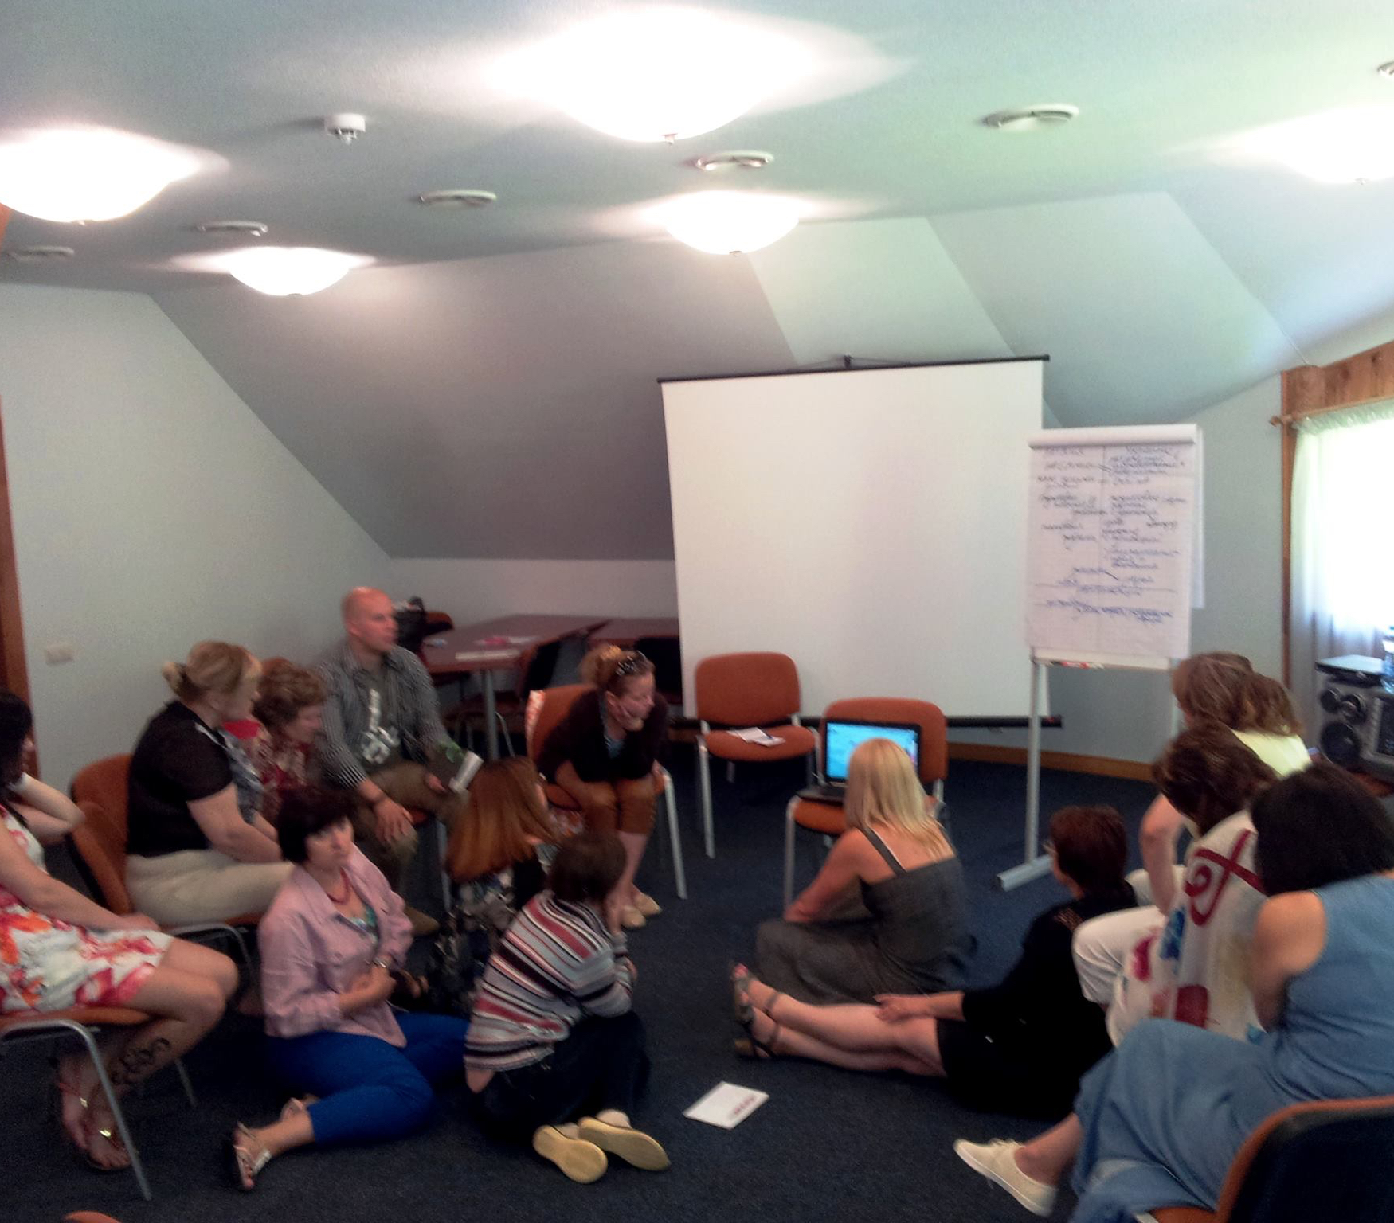

Slide 12
Вы знаете, я впервые в жизни ездила в такой отпуск. Спланированный и сыгранный, как по нотам. Прекрасный отрезок жизни, прекрасные люди, прекрасное место. Сейчас меня начал догонять эффект. Чувствую, что люди как-то так мне нравиться начали, люблю их прям вот, на работу иду с удовольствием и все, от чего тошнило в последнее время, хочется сделать и переделать, завершить не законченное и продолжить начатое. Нет тягостного переживания от встречи с родиной, после заграничной поездки, которое раньше всегда присутствовало. Точнее есть, но совсем мимолетное. Оксана Иванцова

Slide 13
“Земля належить тим, хто бере за неї відповідальність.." із латвійської народної пісні Зусиллями пасіонарних психотерапевтів Латвійського Психотерапевтичного Товариства (LPB) 19–28.07.2015р проведено і прожито незабутній, неймовірно ресурсний та глибоко пізнавальний "Табір психоемоційної реабілітації для українських психотерапевтів". Більшість часу ми (16 фахівців–волонтерів) проводили в поселенні Турайда (у перекладі – Сад богів), неподалік Сігулди, латвійської Швейцарії.
Добавилось професійного сленгу, наприклад "провентилювати емоції", а також і емоційних побутових словосполучень – "божественні тефтельки".” З любов'ю, Олег Гуковський

Slide 14
CONCLUSIONS:
Most of volunteers are borned out, have problems with eating, sleeping,
anxiety, anger, etc.
Many of them have problems in sexual life and with social contacts
Some of them are divorced or broken relationships
Some of them have experience in their family – husbands and sons
conscripted to service, caught up in captivity or who have been permanently lost
Some of them caught up in captivity
Some of them have problems with addictive substance – alcohol and drug

Slide 15
Thank you!
☺

